Slide 1

Xử lí ảnh
TIỂU LUẬN 3
Nhóm 6

Slide 2

Mục lục và báo cáo
1
2
3
Thông tin chung
Giới thiệu project
Cơ sở lý thuyết
4
5
6
Thiết kế & Phương pháp
Cài đặt & Minh họa
Kết quả & Đánh giá
7
Kết luận & Đề xuất
STUDIO SHODWE

Slide 3
1. Thông tin chung
Lê Hoàng Anh - 23676671
Huỳnh Thị Ngọc Tiên - 23681811
Vũ Thăng Tiến - 23709521
3

Slide 4
2. Giới thiệu project
1
Bài toán thực tế
+ Bài toán segmentation được ứng dụng trong phân đoạn ảnh y tế, chẳng hạn xác định vùng khối u trong ảnh MRI não để hỗ trợ chẩn đoán. Ngoài ra, còn dùng trong xe tự lái, ảnh vệ tinh, kiểm tra sản phẩm công nghiệp, và nhận dạng đối tượng.
2
Ý nghĩa & Ứng dụng
+ Ý nghĩa: Giúp chia ảnh thành các vùng có ý nghĩa, hỗ trợ máy tính hiểu rõ nội dung ảnh.
+ Ứng dụng:
  Y tế: Tách khối u, mô bệnh.
  Xe tự hành: Xác định làn đường, vật cản.
3
Mục tiêu project
+ Tìm hiểu và áp dụng các kỹ thuật phân đoạn ảnh (Thresholding, Region Growing
Connected Components và Contour, Boundary Representation).
3

Slide 5
3. Cơ sở lí thuyết
Kiến thức xử lí ảnh:
  Dilation (Giãn nở): Mở rộng vùng sáng (1) trong ảnh, dùng để nối các điểm đứt.
  Erosion (Co): Thu nhỏ vùng sáng, loại bỏ nhiễu nhỏ.
  Opening = Erosion + Dilation: Làm mượt biên, loại bỏ chi tiết nhỏ.
  Closing = Dilation + Erosion: Lấp lỗ nhỏ và nối các vùng gần nhau.
Lý thuyết công cụ:
  OpenCV (cv2): Đọc/ghi ảnh, xử lý pixel.
  NumPy: Tính toán log, gamma, xây dựng hàm LUT.
  Matplotlib: Hiển thị ảnh và vẽ đồ thị biến đổi.
4

Slide 6



3. Thiết kế & phương pháp giải quyết bài 1
Sơ đồ tổng quan
Ảnh đầu vào → Chuyển ảnh xám → Phân ngưỡng (Global / Otsu / Adaptive) → Đánh giá kết quả
Phương pháp đề xuất
Áp dụng 3 kỹ thuật phân ngưỡng:
Global Thresholding
Otsu’s Method
Adaptive Thresholding
So sánh kết quả trên:
Ảnh văn bản (OCR)
Ảnh X-ray (y tế)
4

Slide 7
4. Thiết kế & Phương pháp giải quyết bài 1
Tiến trình xử lý
1 Đọc ảnh → chuyển sang ảnh xám
2 Tiền xử lý (lọc nhiễu nếu cần)
3 Áp dụng các phương pháp phân ngưỡng
4 So sánh và đánh giá kết quả (IoU nếu có Ground Truth)
4

Slide 8
3. Thiết kế & phương pháp giải quyết bài 2
Sơ đồ tổng quan
Chọn điểm seed Xét pixel lân cận (4 hoặc 8 lân cận) Nếu cường độ tương đồng → thêm vào vùng Lặp lại đến khi không còn pixel mới thoả điều kiện Hiển thị vùng phân đoạn
Phương pháp đề xuất
Thuật toán Region Growing dựa trên seed Điều kiện đồng nhất: |I(p) − I(seed)| < Δ Δ nhỏ → vùng hẹp Δ lớn → vùng rộng hơn
4

Slide 9
4. Thiết kế & Phương pháp giải quyết bài 3
Tiến trình xử lý
  Đọc ảnh, chuyển xám
  Nhập/chọn seed
  Mở rộng vùng theo tiêu chuẩn Δ
  Xuất mask phân đoạn
4

Slide 10
3. Thiết kế & phương pháp giải quyết bài 3
  Ảnh gốc → Nhị phân Otsu → Morphology loại nhiễu
  Xác định foreground, background, unknown
  Áp dụng Watershed để tách đối tượng Hiển thị biên phân tách
Sơ đồ tổng quan
  Dùng ngưỡng Otsu để tách nền/đối tượng
  Dùng morphological operations (opening, closing) để làm sạch ảnh
  Distance transform → tìm sure foreground
  Dùng markers để xác định: +
      Sure background
      Sure foreground
      Unknown region
  Áp dụng cv2.watershed() để phân tách các vật thể dính nhau
Phương pháp đề xuất
4

Slide 11
4. Thiết kế & Phương pháp giải quyết bài 3
Tiến trình xử lý
  Chuyển ảnh sang xám, nhị phân bằng Otsu
  Khử nhiễu bằng morphology
  Tính distance transform → tìm foreground
  Xác định markers cho background & unknown
  Áp dụng Watershed → thu biên phân tách
4

Slide 12
3. Thiết kế & phương pháp giải quyết bài 4
  Ảnh đầu vào → Tiền xử lý (grayscale, threshold)
  Connected Components → gán nhãn vùng liên thông Contour → trích xuất biên đối tượng
  Biểu diễn đối tượng bằng bounding box hoặc convex hull
Sơ đồ tổng quan
  Nhị phân ảnh để phát hiện đối tượng
  cv2.connectedComponents để đếm số vùng liên thông
  cv2.findContours để lấy đường biên từng đối tượng
  Có thể tính và hiển thị đặc trưng hình học (diện tích, chu vi, tâm…)
Phương pháp đề xuất
4

Slide 13
4. Thiết kế & Phương pháp giải quyết bài 4
Tiến trình xử lý
  Đọc ảnh → chuyển xám → nhị phân
  Gán nhãn các vùng liên thông
  Trích xuất contour cho từng đối tượng
  Vẽ bounding box hoặc convex hull và hiển thị kết quả
4

Slide 14
3. Thiết kế & phương pháp giải quyết bài 5
  Ảnh → tiền xử lý (grayscale, threshold) → trích xuất contour
  Mã hoá biên bằng chain code (Freeman 4/8 hướng)
  So sánh chain code với contour của OpenCV (Tùy chọn)
  Khôi phục đường biên từ chain code
Sơ đồ tổng quan
  Dùng cv2.findContours lấy contour chuẩn
  Dò theo biên để sinh chuỗi hướng: {0..3} hoặc {0..7}
  Chuẩn hoá: chọn điểm bắt đầu, mã vi phân (difference code) để bất biến quay/dịch
Phương pháp đề xuất
4

Slide 15
3. Thiết kế & phương pháp giải quyết bài 5
So sánh kết quả trên:
  Contour vector: danh sách điểm (tọa độ)
  Chain code: dãy ký hiệu hướng, gọn và phù hợp nhận dạng mẫu
4

Slide 16
4. Thiết kế & Phương pháp giải quyết bài 5
Tiến trình xử lý
  Nhị phân ảnh, làm sạch bằng morphology nếu cần
  Tìm contour chính của đối tượng
  Dò biên và sinh chain code (4/8 hướng)
  Xuất chain code ra file; so sánh với contour (độ dài, chu vi ước lượng, tái tạo)
4

Slide 17
3. Thiết kế & phương pháp giải quyết bài 6
  Xác định bài toán thực tế → chọn kỹ thuật phân đoạn phù hợp
  Tiền xử lý → phân đoạn (Thresholding / Region Growing / Watershed / Connected Components / Contour)
  Hậu xử lý (morphology, lọc nhiễu) → trích xuất đặc trưng → đánh giá
Sơ đồ tổng quan
  Y tế: tách u MRI, đếm tế bào (Watershed + distance transform)
  Nông nghiệp: đếm/truy vết quả, phát hiện bệnh lá (Thresholding + contour/hull)
  Giao thông: vạch kẻ đường, biển số (threshold theo màu + morphology + contour)
  An ninh: tách người khỏi nền, nhận diện mặt (background subtraction + contour/CC)
Phương pháp đề xuất
4

Slide 18
4. Thiết kế & Phương pháp giải quyết bài 6
Tiến trình xử lý
  Chọn miền ứng dụng và mục tiêu cần tách/đếm
  Lựa chọn kỹ thuật phân đoạn tương ứng (từ các bài 1–5)
  Hậu xử lý để làm sạch và nối vùng
  Trích xuất đặc trưng (diện tích, chu vi, số lượng, bbox, hull)
  Đánh giá nhanh (độ chính xác đếm, IoU/Precision nếu có nhãn)
4

Slide 19
PHÂN ĐOẠN ẢNH DỰA TRÊN NGƯỠNG – THRESHOLDING
5. Cài đặt & Minh hoạ
# Phân ngưỡng toàn cục (Global Threshold)
def Global_Threshold(img_gray, T, inverse=False):
th_type = cv2.THRESH_BINARY_INV if inverse else cv2.THRESH_BINARY
_, out = cv2.threshold(img_gray, T, 255, th_type)
return out
# Phân ngưỡng Otus's Method
def otsu(img_gray, inverse=False):
th_type = cv2.THRESH_BINARY_INV if inverse else cv2.THRESH_BINARY
T, out = cv2.threshold(img_gray, 0, 255, th_type + cv2.THRESH_OTSU)
return T, out
4

Slide 20
PHÂN ĐOẠN ẢNH DỰA TRÊN NGƯỠNG – THRESHOLDING
5. Cài đặt & Minh hoạ
# Phân ngưỡng Adaptive Threshold - Mean
def adaptive_mean(img_gray):
adapt_mean = cv2.adaptiveThreshold(img_gray, 255,
cv2.ADAPTIVE_THRESH_MEAN_C,
cv2.THRESH_BINARY,
11, 2)
return adapt_mean
# Phân ngưỡng Adaptive Threshold - Gaussian:
def adaptive_gauss(img_gray):
adapt_gauss = cv2.adaptiveThreshold(img_gray, 255,
cv2.ADAPTIVE_THRESH_GAUSSIAN_C,
cv2.THRESH_BINARY,
11, 2)
return adapt_gauss
4

Slide 21
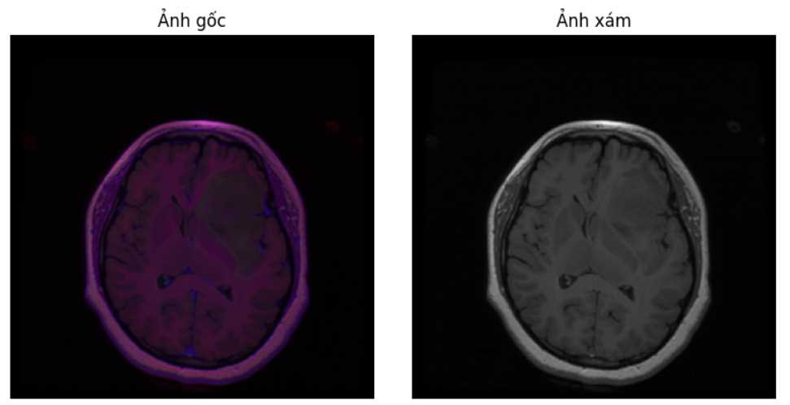
5. Cài đặt & Minh hoạ
4

Slide 22
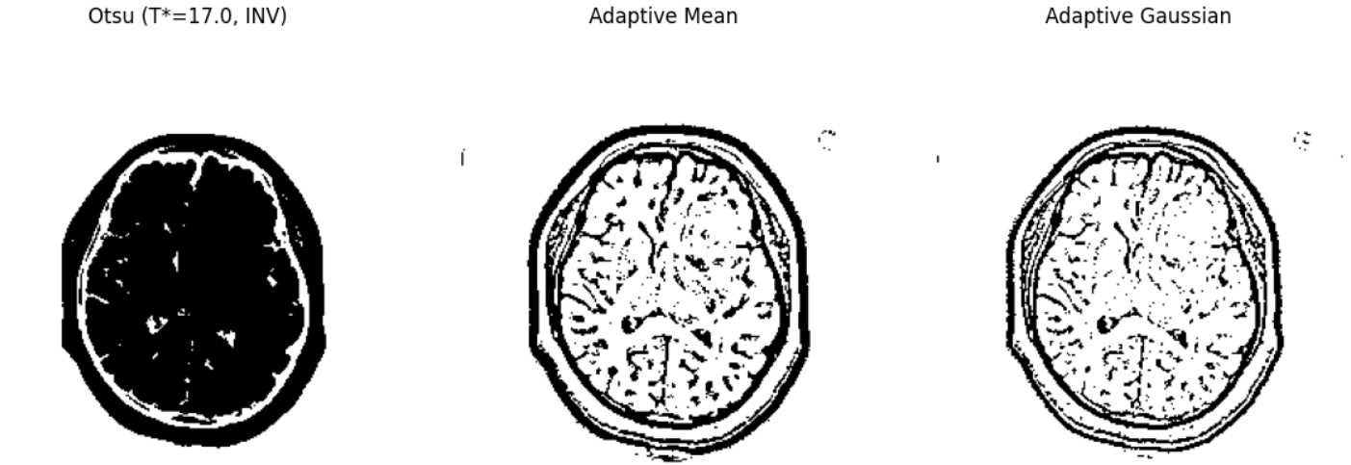
5. Cài đặt & Minh hoạ
4

Slide 23

5. Cài đặt & Minh hoạ
4

Slide 24
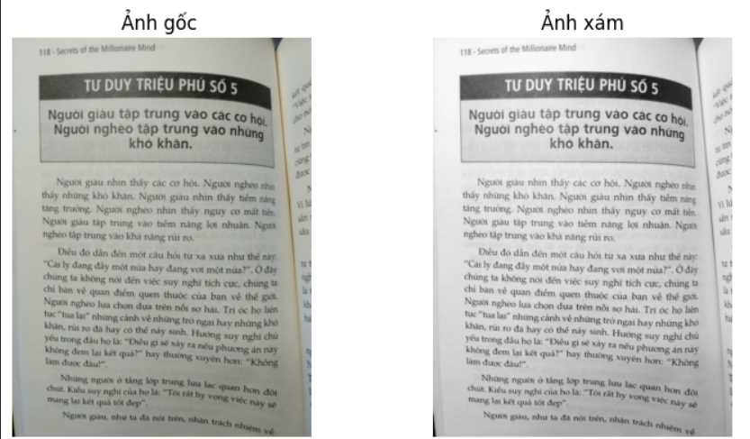
5. Cài đặt & Minh hoạ
4

Slide 25
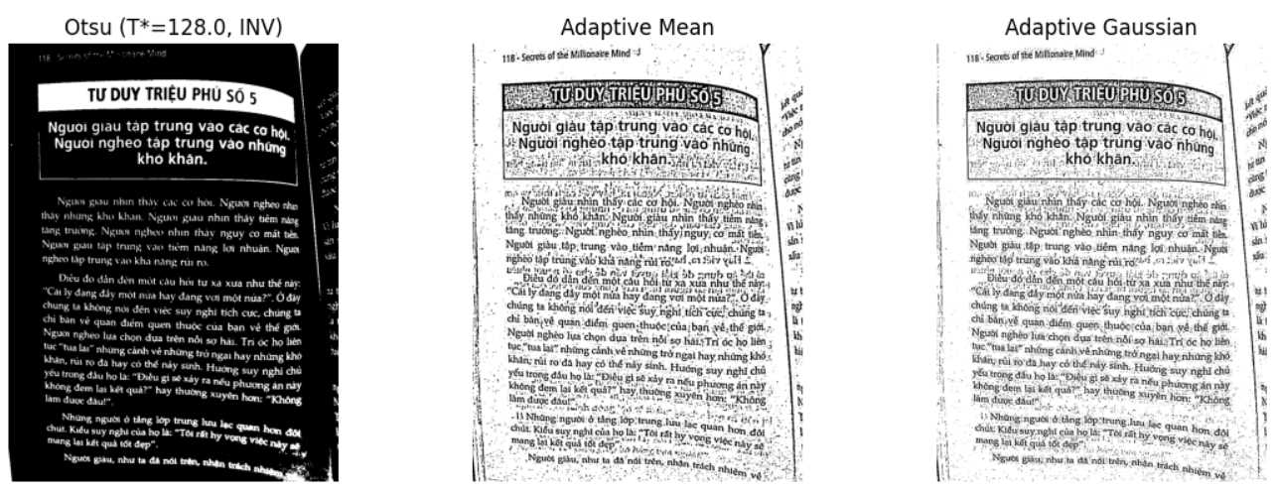
5. Cài đặt & Minh hoạ
4

Slide 26
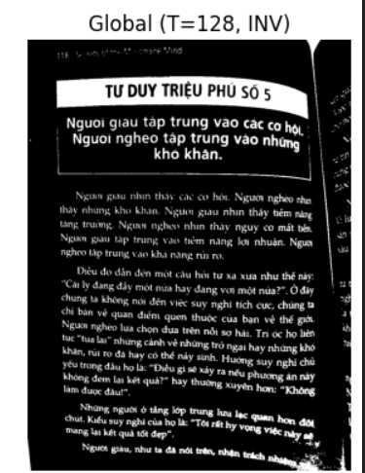
5. Cài đặt & Minh hoạ
4

Slide 27
PHÂN ĐOẠN ẢNH DỰA TRÊN VÙNG – REGION GROWING
5. Cài đặt & Minh hoạ
# Tính IoU
def iou(mask_pred, mask_gt):
A = (mask_pred > 0).astype(np.uint8)
B = (mask_gt > 0).astype(np.uint8)
inter = np.logical_and(A, B).sum() # số pixel giao
union = np.logical_or(A, B).sum() # số pixel hợp
return inter / union if union else 0.0
Ảnh 1 - Ảnh y tế
IoU Global: 0.038976894667765466
IoU Otsu: 0.0 IoU Adaptive Mean: 0.03926571691827911 IoU Adaptive Gaussian: 0.04063940240204225
4

Slide 28
PHÂN ĐOẠN ẢNH DỰA TRÊN VÙNG – REGION GROWING
5. Cài đặt & Minh hoạ
# Xét các pixel lân cận (4-neighbors hoặc 8-neighbors).
def neighbors4(h, w, x, y):
for dx, dy in [(-1,0),(1,0),(0,-1),(0,1)]:
nx, ny = x+dx, y+dy
if 0 <= nx < h and 0 <= ny < w: # không vượt biên ảnh
yield nx, ny
def neighbors8(h, w, x, y):
for dx, dy in [(-1,0),(1,0),(0,-1),(0,1),(-1,-1),(-1,1),(1,-1),(1,1)]:
nx, ny = x+dx, y+dy
if 0 <= nx < h and 0 <= ny < w:
yield nx, ny
4

Slide 29
PHÂN ĐOẠN ẢNH DỰA TRÊN VÙNG – REGION GROWING
5. Cài đặt & Minh hoạ
# Xét các pixel lân cận (4-neighbors hoặc 8-neighbors).
def region_growing(img_gray, seed_xy, delta=10, connectivity=4):
H, W = img_gray.shape
# Chọn một điểm seed (tọa độ).
sx, sy = seed_xy
if not (0 <= sx < H and 0 <= sy < W):
raise ValueError("Seed nằm ngoài kích thước ảnh")
seed_val = int(img_gray[sx, sy])
visited = np.zeros((H, W), dtype=bool)
mask = np.zeros((H, W), dtype=np.uint8)
4

Slide 30
PHÂN ĐOẠN ẢNH DỰA TRÊN VÙNG – REGION GROWING
5. Cài đặt & Minh hoạ
# Xét các pixel lân cận (4-neighbors hoặc 8-neighbors).
get_neighbors = neighbors4 if connectivity == 4 else neighbors8
q = deque()
q.append((sx, sy))
visited[sx, sy] = True
# Tiếp tục cho đến khi không còn pixel nào thoả điều kiện.
while q:
x, y = q.popleft()
mask[x, y] = 255
for nx, ny in get_neighbors(H, W, x, y):
if not visited[nx, ny]:
if abs(int(img_gray[nx, ny]) - seed_val) < delta:
q.append((nx, ny))
visited[nx, ny] = True
return mask
4

Slide 31
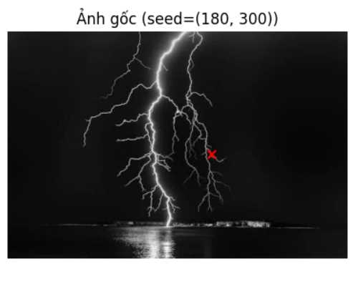
5. Cài đặt & Minh hoạ
4

Slide 32
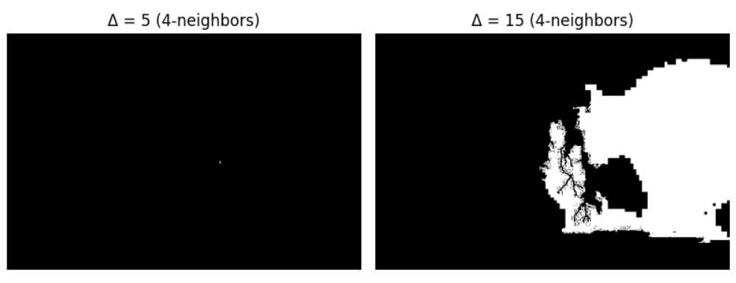
5. Cài đặt & Minh hoạ
4

Slide 33
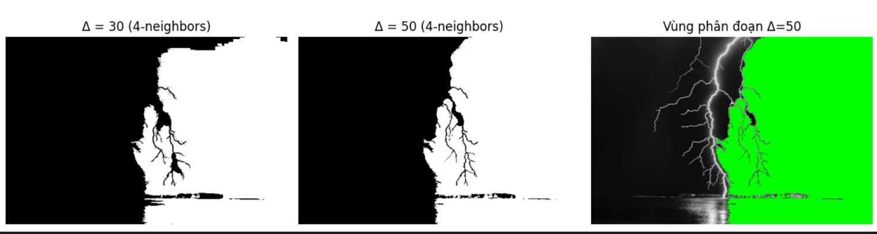
5. Cài đặt & Minh hoạ
4

Slide 34
PHÂN ĐOẠN BẰNG WATERSHED – WATERSHED SEGMENTATION
5. Cài đặt & Minh hoạ
# Chuyển ảnh sang nhị phân bằng Otsu.
_, thresh = cv2.threshold(gray, 0, 255, cv2.THRESH_BINARY_INV + cv2.THRESH_OTSU)
# Áp dụng morphological operations (opening, closing) để loại nhiễu.
kernel = np.ones((3,3), np.uint8)
opening = cv2.morphologyEx(thresh, cv2.MORPH_OPEN, kernel, iterations=2)
# Sure background:
sure_bg = cv2.dilate(opening, kernel, iterations=3)
# Tính distance transform để tìm sure foreground
dist_transform = cv2.distanceTransform(opening, cv2.DIST_L2, 5)
# Ngưỡng: lấy 0.7 * giá trị max
_, sure_fg = cv2.threshold(dist_transform, 0.7 * dist_transform.max(), 255, 0)
sure_fg = np.uint8(sure_fg)
4

Slide 35
PHÂN ĐOẠN BẰNG WATERSHED – WATERSHED SEGMENTATION
5. Cài đặt & Minh hoạ
# Unknown region = BG - FG
unknown = cv2.subtract(sure_bg, sure_fg)
# Gán nhãn vùng (markers)
_, markers = cv2.connectedComponents(sure_fg)
markers = markers + 1
markers[unknown == 255] = 0
# Áp dụng Watershed
markers = cv2.watershed(img, markers)
4

Slide 36
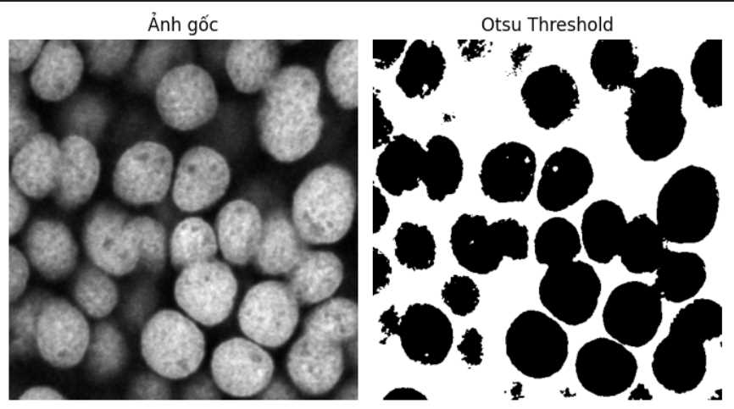
5. Cài đặt & Minh hoạ
4

Slide 37
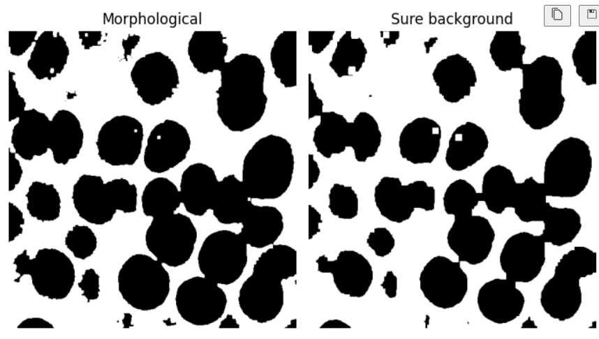
5. Cài đặt & Minh hoạ
4

Slide 38
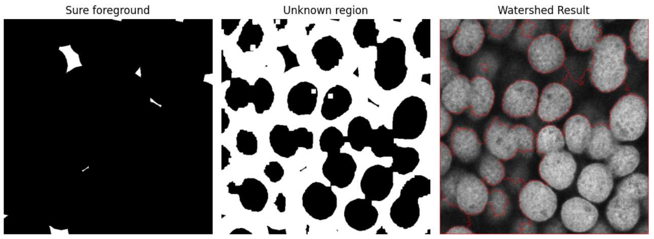
5. Cài đặt & Minh hoạ
4

Slide 39
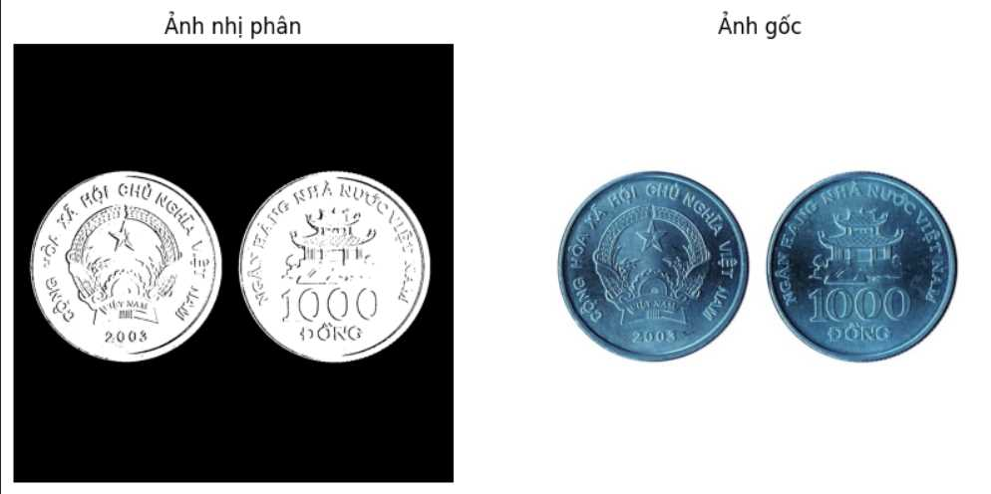
XÁC ĐỊNH ĐỐI TƯỢNG BẰNG CONNECTED COMPONENTS VÀ CONTOUR
5. Cài đặt & Minh hoạ
gray=cv2.cvtColor(img,cv2.COLOR_BGR2GRAY)
_,binary_img = cv2.threshold(gray,0, 255, cv2.THRESH_BINARY_INV + cv2.THRESH_OTSU)
4

Slide 40
XÁC ĐỊNH ĐỐI TƯỢNG BẰNG CONNECTED COMPONENTS VÀ CONTOUR
5. Cài đặt & Minh hoạ
# 1. Áp dụng cv2.connectedComponents cho anh nhi phan
num_labels, labels_img = cv2.connectedComponents(binary_img)
# 2. Xử lý và Hiển thị kết quả
# Tạo một ảnh màu để visualize các nhãn (tạo màu ngẫu nhiên cho từng đối tượng)
output_cc = np.zeros((binary_img.shape[0], binary_img.shape[1],3), dtype=np.uint8)
# Bỏ qua nhãn 0 (nền den) i=0,1,2,3
for i in range(1, num_labels):
# Tạo màu ngẫu nhiên (BGR)
color = np.random.randint(0, 255, 3).tolist()
# Gán màu cho tất cả các pixel thuộc nhãn i
output_cc[labels_img == i] = color
4

Slide 41
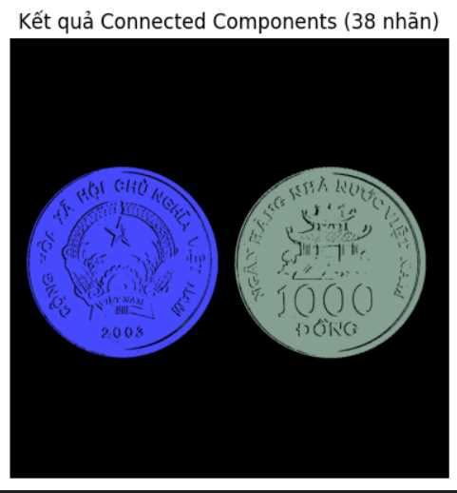
5. Cài đặt & Minh hoạ
4

Slide 42
XÁC ĐỊNH ĐỐI TƯỢNG BẰNG CONNECTED COMPONENTS VÀ CONTOUR
5. Cài đặt & Minh hoạ
contours, hierarchy = cv2.findContours(binary_img, cv2.RETR_EXTERNAL, cv2.CHAIN_APPROX_SIMPLE)
print(f"Số lượng Contour được tìm thấy: {len(contours)}")
output = img.copy()
# Vẽ tất cả các contour đã trích xuất
# Tham số 2: Các contour
# Tham số 3: Chỉ số contour cần vẽ (-1 để vẽ tất cả)
# Tham số 4: Màu sắc (BGR: 0, 255, 0 là màu xanh lá)
# Tham số 5: Độ dày của đường vẽ
out_img=cv2.drawContours(output, contours, -1, (255,0,0), 15)
4

Slide 43
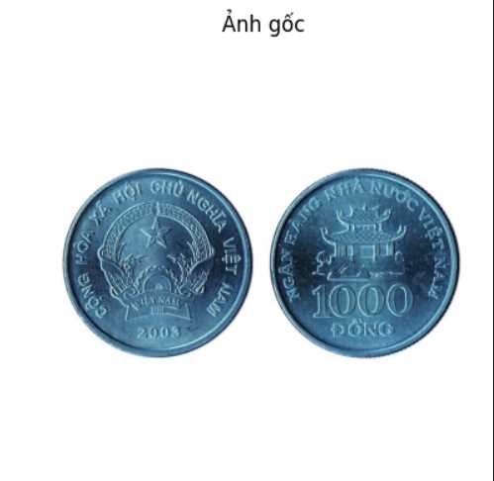
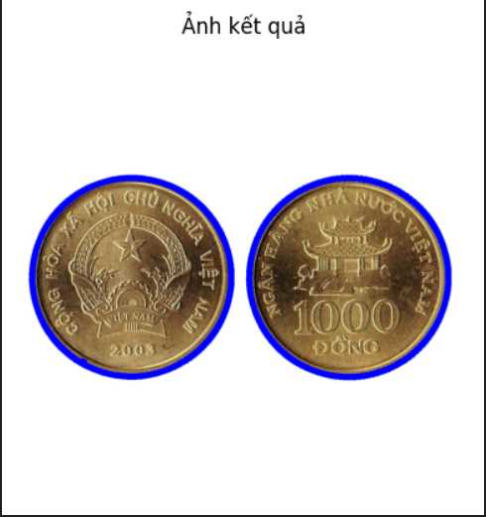
5. Cài đặt & Minh hoạ
4

Slide 44
XÁC ĐỊNH ĐỐI TƯỢNG BẰNG CONNECTED COMPONENTS VÀ CONTOUR
5. Cài đặt & Minh hoạ
# Tìm contours
contours, hierarchy = cv2.findContours(binary_img, cv2.RETR_EXTERNAL, cv2.CHAIN_APPROX_SIMPLE)
# Tạo ảnh trống cùng kích thước ảnh gốc (thay cho thresh)
drawing_1 = img.copy()
drawing_2 = img.copy()
# Danh sách chứa diem bao loi cho từng contour
hull = [cv2.convexHull(cnt, False) for cnt in contours]
# Vẽ contour và convex hull
for i in range(len(contours)):
cv2.polylines(drawing_1, [hull[i]], isClosed=True, color=(255,0,0), thickness=10)
for cntr in contours:
x,y,w,h = cv2.boundingRect(cntr)
cv2.rectangle(drawing_2, (x, y), (x+w, y+h), (0, 0, 255), 5)
MỞ RỘNG
4

Slide 45
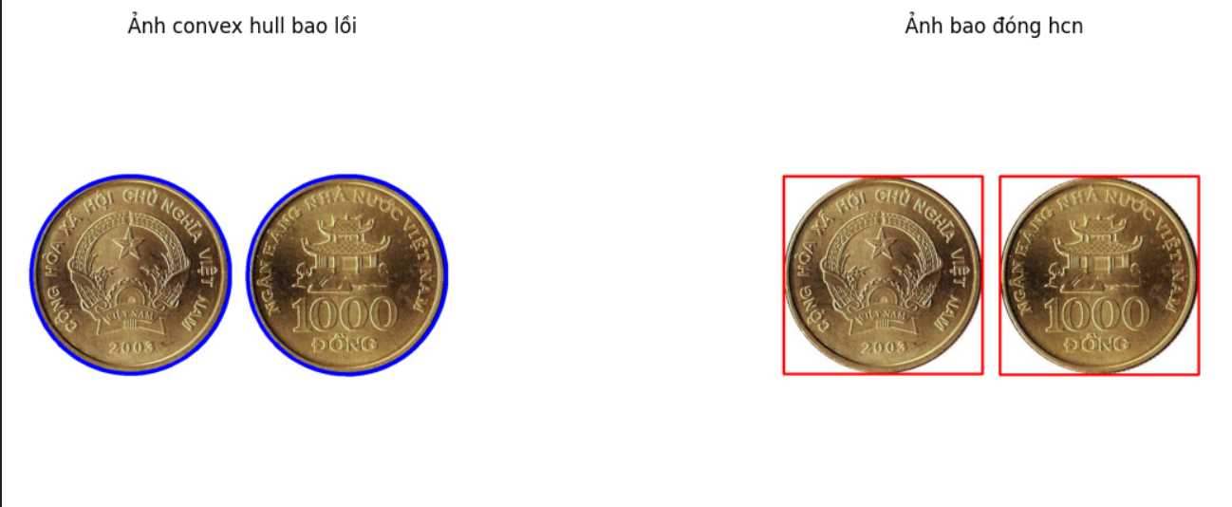
5. Cài đặt & Minh hoạ
MINH HỌA MỞ RỘNG
4

Slide 46
BIỂU DIỄN BIÊN – BOUNDARY REPRESENTATION
5. Cài đặt & Minh hoạ
def freeman_chain_code_8(contours):
chain_code_8 = []
for contour in contours:
for i in range(1, len(contour)):
x1, y1 = contour[i - 1][0]
x2, y2 = contour[i][0]
dx = np.sign(x2 - x1)
dy = np.sign(y1 - y2)
if dx == 1 and dy == 0:
code = 0 # →
elif dx == 1 and dy == -1:
code = 1 # ↗
elif dx == 0 and dy == -1:
code = 2 # ↑
elif dx == -1 and dy == -1:
code = 3 # ↖
elif dx == -1 and dy == 0:
code = 4 # ←
elif dx == -1 and dy == 1:
code = 5 # ↙
elif dx == 0 and dy == 1:
code = 6 # ↓
elif dx == 1 and dy == 1:
code = 7 # ↘
if code != -1:
chain_code_8.append(code)
return chain_code_8
4

Slide 47
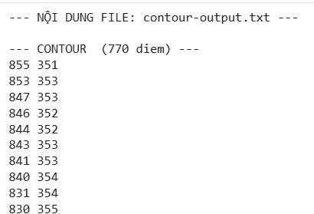
5. Cài đặt & Minh hoạ
4

Slide 48
MỞ RỘNG
CHỮ VIẾT TAY
5. Cài đặt & Minh hoạ
handw = cv2.imread("/content/drive/MyDrive/Colab Notebooks/handwriting.jpg")
hand_gray = cv2.cvtColor(handw,cv2.COLOR_BGR2GRAY)
blur = cv2.GaussianBlur(hand_gray, (11,11), 0)
_, binary_img_hand = cv2.threshold(blur,0, 255, cv2.THRESH_BINARY_INV + cv2.THRESH_OTSU)
contours_hand, hierarchy = cv2.findContours(binary_img_hand, cv2.RETR_EXTERNAL, cv2.CHAIN_APPROX_NONE)
hand = handw.copy()
cv2.drawContours(hand, contours_hand, -1, (255, 0, 0), 1)
canvas =cv2.drawContours(hand, contours_hand, -1, (0, 0, 255), 2)
4

Slide 49
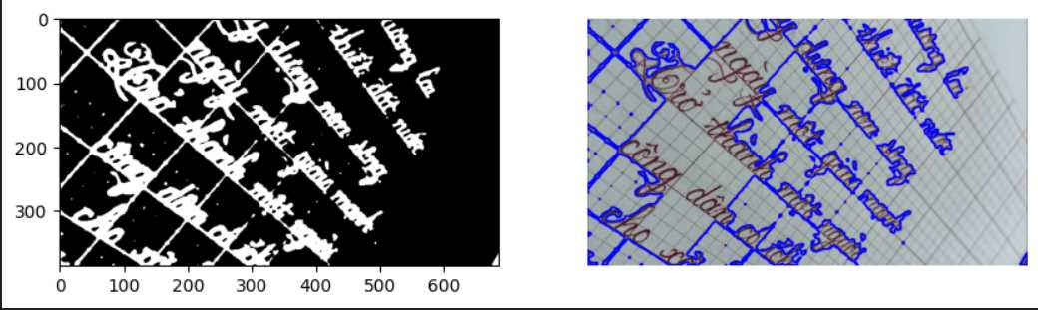
5. Cài đặt & Minh hoạ
MINH HỌA MỞ RỘNG
CHỮ VIẾT TAY
4

Slide 50
BIỂU DIỄN BIÊN – BOUNDARY REPRESENTATION
5. Cài đặt & Minh hoạ
def apdung(duong_dan_anh):
anh_goc = cv2.imread(duong_dan_anh)
# 1. Tiền xử lý
anh_xam = cv2.cvtColor(anh_goc, cv2.COLOR_BGR2GRAY)
clahe = cv2.createCLAHE(
clipLimit=2.0,
tileGridSize=(8, 8)) # Kích thước lưới (grid) mà CLAHE tính toán cục bộ
anh_clahe = clahe.apply(anh_xam)
anh_mo = cv2.medianBlur(anh_clahe, 13)
anh_nhi_phan = cv2.adaptiveThreshold(anh_mo, 255, cv2.ADAPTIVE_THRESH_GAUSSIAN_C,cv2.THRESH_BINARY_INV, 27,8)
# Kích thước khối (Block Size): Kích thước vùng lân cận để tính ngưỡng
# C (Constant): Giá trị trừ đi từ ngưỡng trung bình/Gaussian.
# Giá trị dương nhỏ (ví dụ 4-8) giúp tách biên tốt hơn
4

Slide 51
5. Cài đặt & Minh hoạ
# 3. Tìm contour
contours, _ = cv2.findContours(anh_nhi_phan, cv2.RETR_EXTERNAL, cv2.CHAIN_APPROX_SIMPLE)
# 4. Vẽ contour lên ảnh gốc
anh_ket_qua = anh_goc.copy()
cv2.drawContours(anh_ket_qua, contours, -1, (0, 255, 0), 1)
#đếm contour
so = len(contours)
# 6. Hiển thị kết quả
anh_ket_qua_rgb = cv2.cvtColor(anh_ket_qua, cv2.COLOR_BGR2RGB)
plt.figure(figsize=(12, 6))
plt.subplot(1, 2, 1)
plt.imshow(anh_ket_qua_rgb)
plt.title(f"Ảnh kết quả có số đổi tượng là :{so}")
plt.axis('off')
4

Slide 52
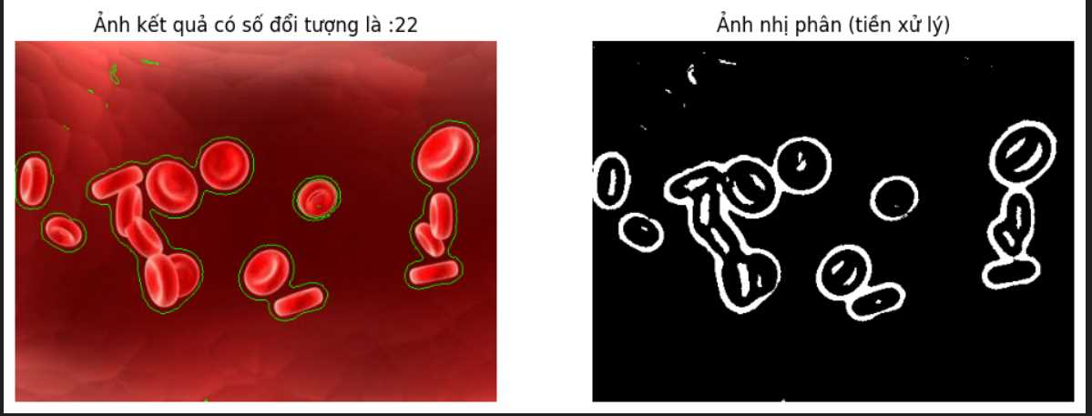
5. Cài đặt & Minh hoạ
4

Slide 53
5. Cài đặt & Minh hoạ
def remove_background_with_contours(image, roi):
# Cắt vùng ROI
roi_image = image[roi[1]:roi[1]+roi[3], roi[0]:roi[0]+roi[2]]
# Chuyển sang gray và áp dụng Canny để tìm cạnh
gray_roi = cv2.cvtColor(roi_image, cv2.COLOR_BGR2GRAY)
edges = cv2.Canny(gray_roi, 50, 150)
contours, _ = cv2.findContours(edges, cv2.RETR_EXTERNAL, cv2.CHAIN_APPROX_SIMPLE)
# Chọn contour lớn nhất (giả định là người)
largest_contour = max(contours, key=cv2.contourArea)
# Tạo mask từ contour (
mask = np.zeros_like(gray_roi)
cv2.drawContours(mask, [largest_contour], -1, 255, thickness=-1)
# Mở rộng mask về kích thước ảnh gốc
full_mask = np.zeros(image.shape[:2], np.uint8)
full_mask[roi[1]:roi[1]+roi[3], roi[0]:roi[0]+roi[2]] = mask
# Áp dụng mask lên ảnh gốc
result = image * (full_mask[:, :, np.newaxis] // 255)
# Vẽ viền contour lên ảnh kết quả (viền màu xanh lá)
cv2.drawContours(result, [largest_contour + np.array([roi[0], roi[1]])], -1, (0, 255, 0), 2)
return result, full_mask
4

Slide 54
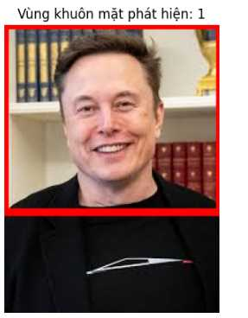
5. Cài đặt & Minh hoạ
contours, _ = cv2.findContours(binary, cv2.RETR_EXTERNAL, cv2.CHAIN_APPROX_SIMPLE)
# 4. Lọc chỉ giữ vùng “giống mặt người”
h, w = img.shape[:2]
area_img = h * w
img_out = img.copy()
face_like = []
for c in contours:
area = cv2.contourArea(c)
if area < 0.01 * area_img or area > 0.5 * area_img: # loại vùng nhỏ/quá lớn
continue
x, y, ww, hh = cv2.boundingRect(c)
ratio = ww / (hh + 1e-6)
if 0.7 < ratio < 1.3 and hh > h * 0.2: # tỷ lệ gần vuông, cao đủ
face_like.append((x, y, ww, hh))
cv2.rectangle(img_out, (x, y), (x + ww, y + hh), (0,0,255), 5)
4

Slide 55

5. Cài đặt & Minh hoạ
4

Slide 56
5. Cài đặt & Minh hoạ
def remove_background_with_contours(image, roi):
# Cắt vùng ROI
roi_image = image[roi[1]:roi[1]+roi[3], roi[0]:roi[0]+roi[2]]
# Chuyển sang gray và áp dụng Canny để tìm cạnh
gray_roi = cv2.cvtColor(roi_image, cv2.COLOR_BGR2GRAY)
edges = cv2.Canny(gray_roi, 50, 150)
contours, _ = cv2.findContours(edges, cv2.RETR_EXTERNAL, cv2.CHAIN_APPROX_SIMPLE)
# Chọn contour lớn nhất (giả định là người)
largest_contour = max(contours, key=cv2.contourArea)
# Tạo mask từ contour (
mask = np.zeros_like(gray_roi)
cv2.drawContours(mask, [largest_contour], -1, 255, thickness=-1)
# Mở rộng mask về kích thước ảnh gốc
full_mask = np.zeros(image.shape[:2], np.uint8)
full_mask[roi[1]:roi[1]+roi[3], roi[0]:roi[0]+roi[2]] = mask
# Áp dụng mask lên ảnh gốc
result = image * (full_mask[:, :, np.newaxis] // 255)
# Vẽ viền contour lên ảnh kết quả (viền màu xanh lá)
cv2.drawContours(result, [largest_contour + np.array([roi[0], roi[1]])], -1, (0, 255, 0), 2)
return result, full_mask
4

Slide 57
5. Cài đặt & Minh hoạ
# Phát hiện khuôn mặt bằng Haar cascades
face_cascade = cv2.CascadeClassifier(cv2.data.haarcascades + 'haarcascade_frontalface_default.xml')
gray = cv2.cvtColor(image, cv2.COLOR_BGR2GRAY)
faces = face_cascade.detectMultiScale(gray, scaleFactor=1.1, minNeighbors=5, minSize=(30, 30))
x, y, w, h = faces[0]
roi_x = max(0, x - w // 2)
roi_y = max(0, y - h // 2)
roi_w = min(image.shape[1] - roi_x, w * 2)
roi_h = min(image.shape[0] - roi_y, h * 15)
roi = (roi_x, roi_y, roi_w, roi_h)
4

Slide 58
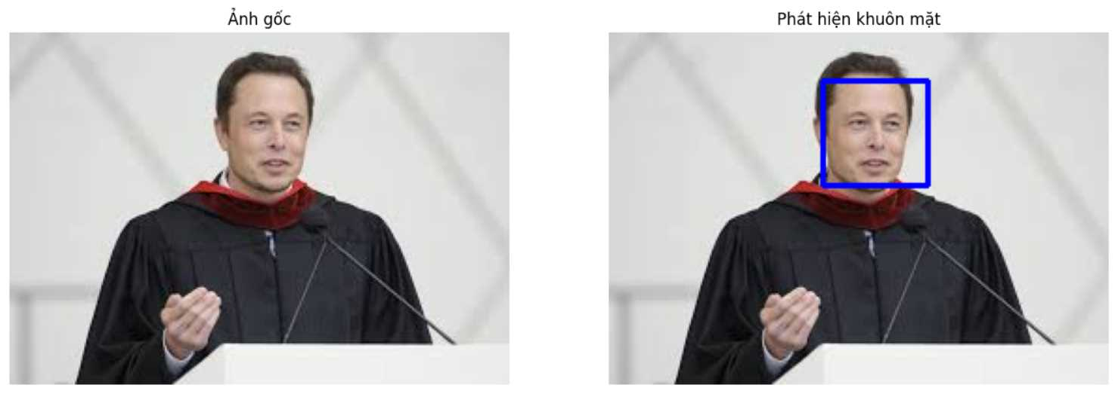
5. Cài đặt & Minh hoạ
4

Slide 59
5. Cài đặt & Minh hoạ
gray_d= cv2.cvtColor(imgd, cv2.COLOR_BGR2GRAY)
gray_d
blur= cv2.GaussianBlur(gray_d, (9,9), 0)
blur
bd = cv2.adaptiveThreshold(blur, 255, cv2.ADAPTIVE_THRESH_GAUSSIAN_C, cv2.THRESH_BINARY, 11, 2)
# plt.imshow(bd, cmap='gray')
bd
contours, _ = cv2.findContours(bd, cv2.RETR_EXTERNAL, cv2.CHAIN_APPROX_SIMPLE)
# 4. Vẽ contour lên ảnh gốc
anh_ket_qua = imgd.copy()
cv2.drawContours(anh_ket_qua, contours, -1, (0, 255, 0), 1)
4

Slide 60
5. Cài đặt & Minh hoạ
plt.figure(figsize=(12, 6))
plt.subplot(1, 2, 1)
plt.imshow(cv2.cvtColor(imgd, cv2.COLOR_BGR2RGB))
plt.title(f"Ảnh gốc")
plt.axis('off')
plt.subplot(1, 2, 2)
plt.imshow(cv2.cvtColor(anh_ket_qua, cv2.COLOR_BGR2RGB))
plt.title(f"Ảnh kết quả (Đếm: {len(contours)} quả)")
plt.axis('off')
plt.tight_layout()
plt.show()
4

Slide 61
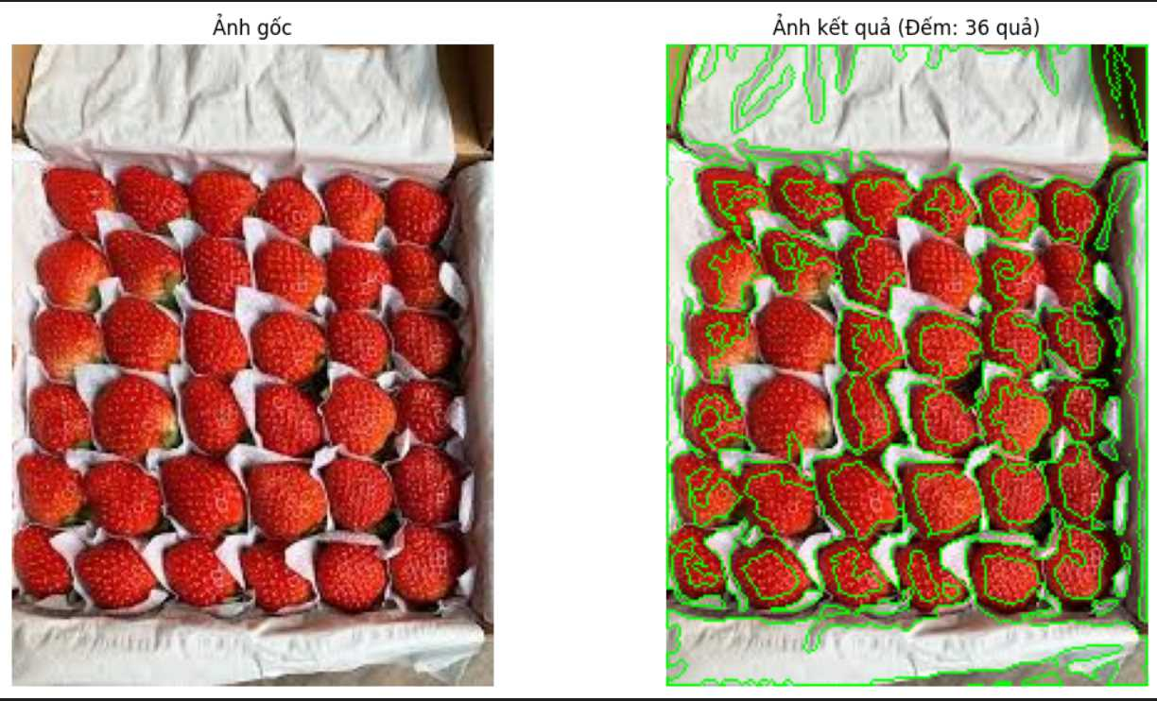
5. Cài đặt & Minh hoạ
4

Slide 62
6. Kết quả & Đánh giá
PHÂN ĐOẠN ẢNH DỰA TRÊN NGƯỠNG – THRESHOLDING
KẾT QUẢ TRÊN
DỮ LIỆU:
  Phân ngưỡng toàn cục (Global Threshold): Ảnh được xử lý ko hiệu quả mất toàn bộ chi tiết gốc
  Phân ngưỡng Otus's Method: Ảnh hai lớp rõ ràng, độ sáng ổn định.
  Phân ngưỡng Adaptive Threshold - Mean: Ảnh được phân ngưỡng rõ nét đặc biệt các đường biên dọc ngang
  Phân ngưỡng Adaptive Threshold - Gaussian: Kết quả tương tự như Mean xong xuất hiện các pixel nhiễu
SO SÁNH TRƯỚC
/SAU
Trước: Ảnh chưa rõ các vùng, các chi tiết biên
Sau: Chi tiết góc cạnh các đường phân ngưỡng xuất hiện rõ nét
ĐÁNH GIÁ HIỆU QUẢ
  Phân ngưỡng toàn cục (Global Threshold): Chỉ tốt khi xử lí các ảnh có đường biên, ko hiệu quả với các ảnh có chi tiết phức tạp như ảnh ý tế vuông,
  Phân ngưỡng Otus's Method: Ảnh được phẫn ngưỡng ổn nhưng ko hiệu quả sẽ mất các chi tiết nhỏ
  Phân ngưỡng Adaptive Threshold - Mean: Hiệu quả với hầu hết với các ảnh thực tế nhưng phải tiền xử lí lọc nhiễu ảnh gốc
  Phân ngưỡng Adaptive Threshold - Gaussian: Tương tự như Mean
4

Slide 63
6. Kết quả & Đánh giá
PHÂN ĐOẠN ẢNH DỰA TRÊN VÙNG – REGION GROWING
KẾT QUẢ TRÊN
DỮ LIỆU:
Xét các pixel lân cận 4-neighbors: Chất lượng phân đoạn ảnh sẽ càng tốt tùy theo giá trị
|I(p) – I(seed)| có đang gần giá trị Δ không
SO SÁNH TRƯỚC
/SAU
Trước: Ảnh mờ các chi tiết đường phân vùng chưa rõ ràng để được máy tính xử lí phân đoạn
Sau:
Δ = 5: Ảnh mất toàn bộ chi tiết không phân vùng được
Δ = 30: Ảnh được phân vùng tương đối song các đường phân ngưỡng vẫn còn góc cạnh
Δ = 50: Ảnh đã được phân vùng khá rõ ràng nhưng chỉ chia ảnh được 2 vùng khác biệt
ĐÁNH GIÁ HIỆU QUẢ
Ảnh được xử lý càng có hệ số Δ càng cao thì ảnh càng được phân vùng hiệu quả
4

Slide 64
PHÂN ĐOẠN BẰNG WATERSHED – WATERSHED SEGMENTATION
6. Kết quả & Đánh giá
KẾT QUẢ TRÊN
DỮ LIỆU:
  Otsu, Morphological, Sure background, Sure foreground: Cho ra ảnh xử lí tương đối giống nhau.
  Sure foreground: Ảnh xử lí không hiệu quả các đường phân đoạn không rõ ràng
  Unknown region: Ảnh được phân đoạn tương đối ổn nhưng một số chi tiết vẫn còn thô.
  Watershed Result: Các đường biên phân đoạn khá rõ ràng song tiền xử lí ảnh chưa tốt nên kết quả vẫn chưa đúng như mong đợi
SO SÁNH TRƯỚC
/SAU
Trước: Ảnh chưa rõ các phân đoạn còn nhiều nhiễu
Sau: Các đường phân đoạn đã xuất hiện song một số ảnh vẫn chưa hiện phân đoạn hiệu quả
ĐÁNH GIÁ HIỆU QUẢ
Ảnh được xử lý vẫn chưa hiệu quả với yêu cầu cần tiền xử lý để cho ra ảnh tốt hơn
4

Slide 65



5. Kết luận và đề xuất
CÁC KỸ THUẬT PHÂN ĐOẠN ẢNH
KẾT LUẬN
GIỚI HẠN
HƯỚNG PHÁT TRIỂN
Các phép phân đoạn có ưu nhược điểm khác nhau song đều tốt khi phân vùng các chi tiết của ảnh
Có ứng dụng thực tế trong ảnh y tế, ảnh vệ tinh, thị giác máy tính.
Hiệu quả đầu ra sau khi xử lí ảnh tùy thuộc vào độ tốt của tiền xử lí ảnh
Không phù hợp với các ảnh có chi tiết đường biên vùng mờ
Cần lọc nhiễu ảnh trước khi áp dụng các phép phân đoạn
Thay đổi các tham số
đầu vào để tối ưu kết quả
4

Slide 66
5. Kết luận và đề xuất
XÁC ĐỊNH ĐỐI TƯỢNG QUA CONNECTED COMPONENTS VÀ CONTOUR
KẾT LUẬN
GIỚI HẠN
HƯỚNG PHÁT TRIỂN
Hai kỹ thuật trên giúp xác định, tách biệt và mô tả hình dạng đối
tượng trong ảnh
Có ứng dụng thực tế trong ảnh đường xá, ảnh biển số xe.
Phụ thuộc vào chất lượng ảnh đầu vào và ngưỡng phân tách; khó xử lý khi các vật thể dính liền hoặc chồng lấn; kết quả dễ sai lệch nếu ảnh bị nhiễu hoặc ánh sáng không đều.
Kết hợp Connected Components và Contour để phân tích, nhận dạng đối tượng phức tạp hơn; ứng dụng học sâu để tự động phát hiện và gán nhãn; mở rộng sang xử lý ảnh màu.
4

Slide 67
BIỂU DIỄN BIÊN – BOUNDARY REPRESENTATION
5. Kết luận và đề xuất
KẾT LUẬN
GIỚI HẠN
HƯỚNG PHÁT TRIỂN
Phương pháp mô tả đối tượng thông qua biên hoặc đường bao, giúp biểu diễn hình dạng, ranh giới và cấu trúc của vật thể một cách trực quan và hiệu quả trong xử lý ảnh.
Phụ thuộc vào độ chính xác khi trích biên; dễ bị ảnh hưởng bởi nhiễu và biến dạng; khó biểu diễn các vùng nội thất hoặc vật thể có cấu trúc phức tạp bên trong.
Kết hợp Boundary Representation với các mô hình hình học và học sâu để mô tả đối tượng chính xác hơn; áp dụng cho ảnh 3D, ảnh y tế, và thị giác máy nhằm nhận dạng hình dạng phức tạp và tái tạo vật thể.
4

Slide 68
The End
THANK YOU FOR LISTENING

